Slide 1

PlutoSDR

Slide 2

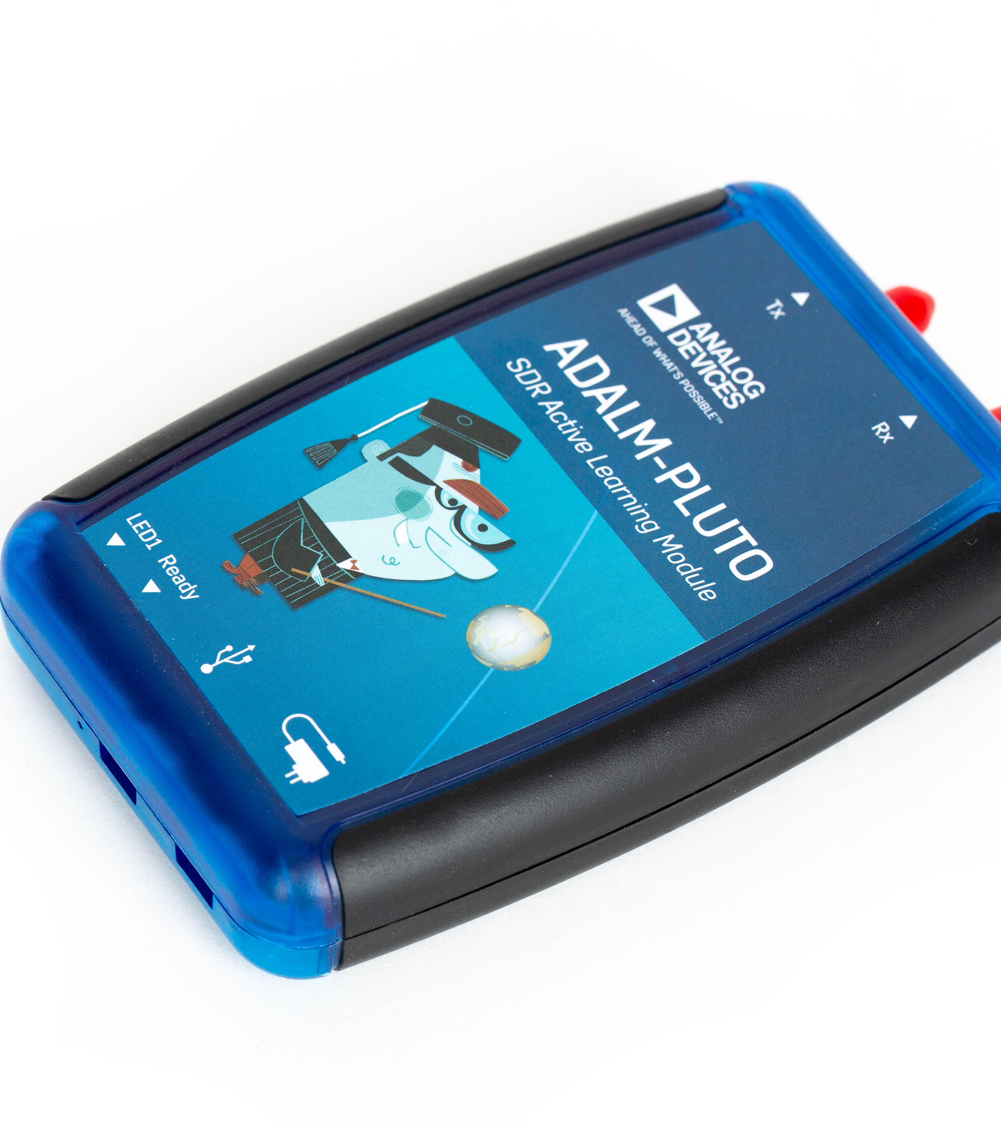
PlutoSDR
70 MHz bis 6 GHz
Abtastrate von bis zu 52 MSPS (Millionen Samples pro Sekunde)
Integrierte Antenne
Frequenzanalyse
Drahtlose Kommunikationsexperimente

Slide 3

GNU Radio Companion
Software Defined Radio (SDR)-Anwendungen
Flussdiagramme
Treiber "PlutoSDR-M2k-USB-Drivers.exe"

Slide 4
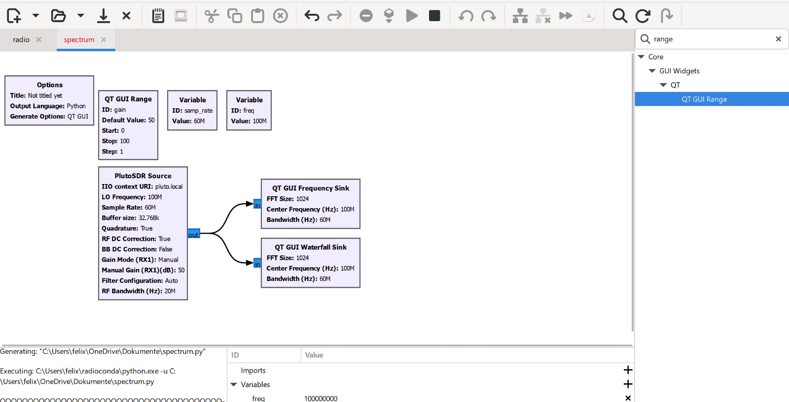
Spektrum-Anzeige

Slide 5
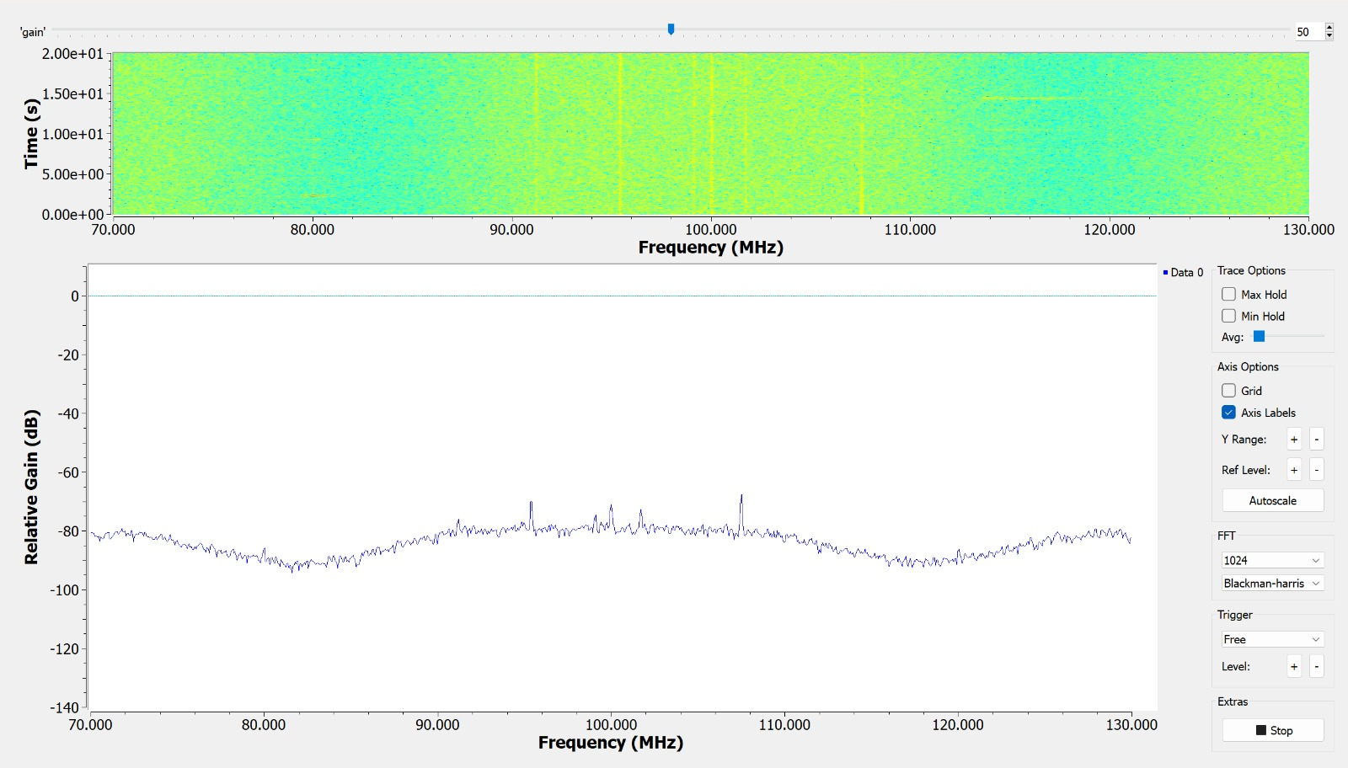
Frequenzanalyse

Slide 6
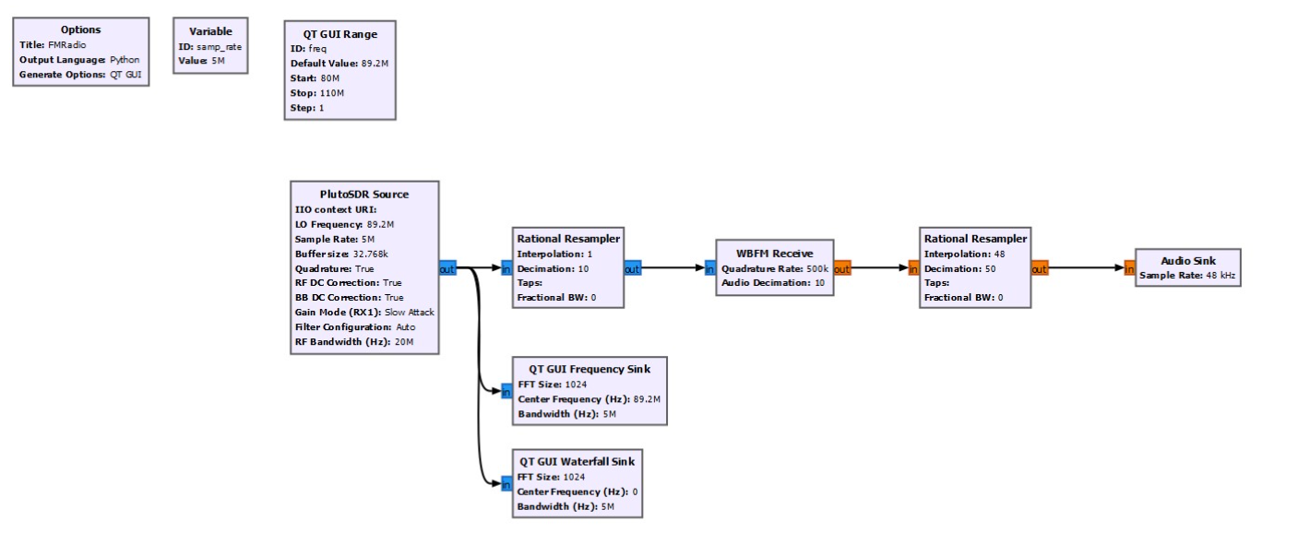
FM – Radio

Slide 7
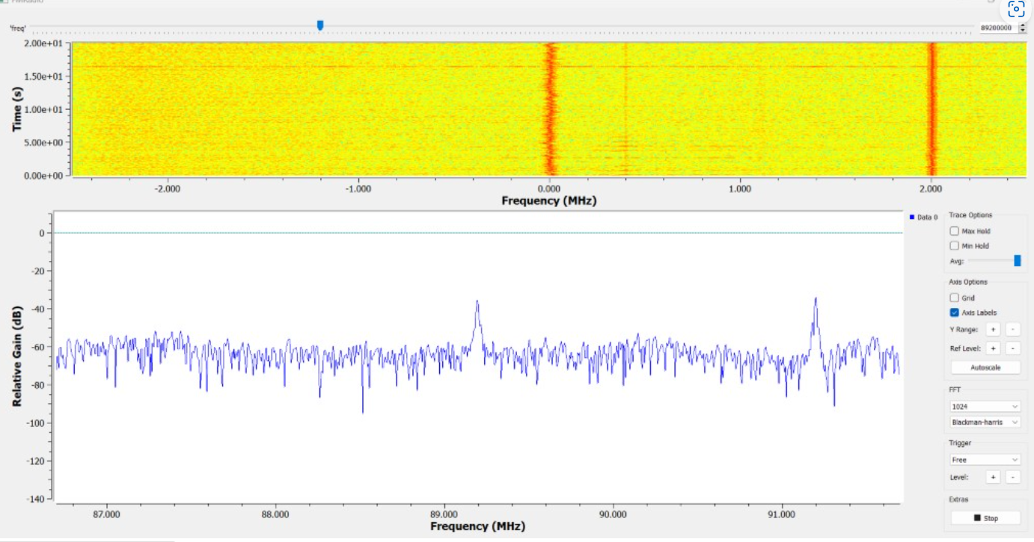
Frequenzanalyse

Slide 8
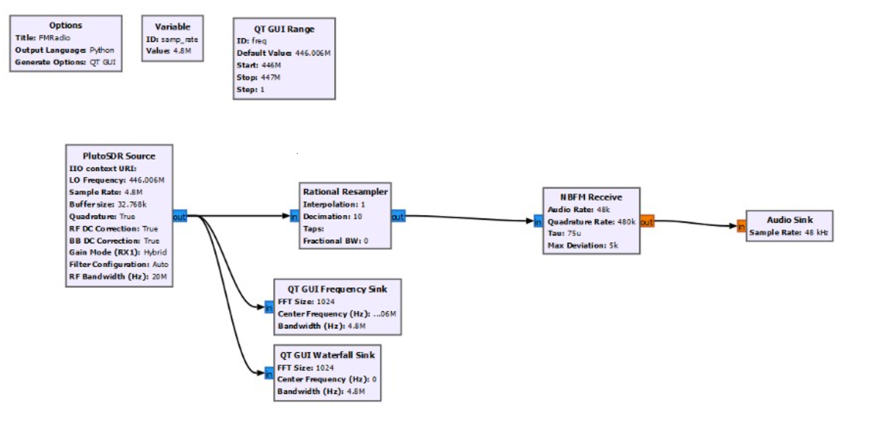
Walki – Talki

Slide 9
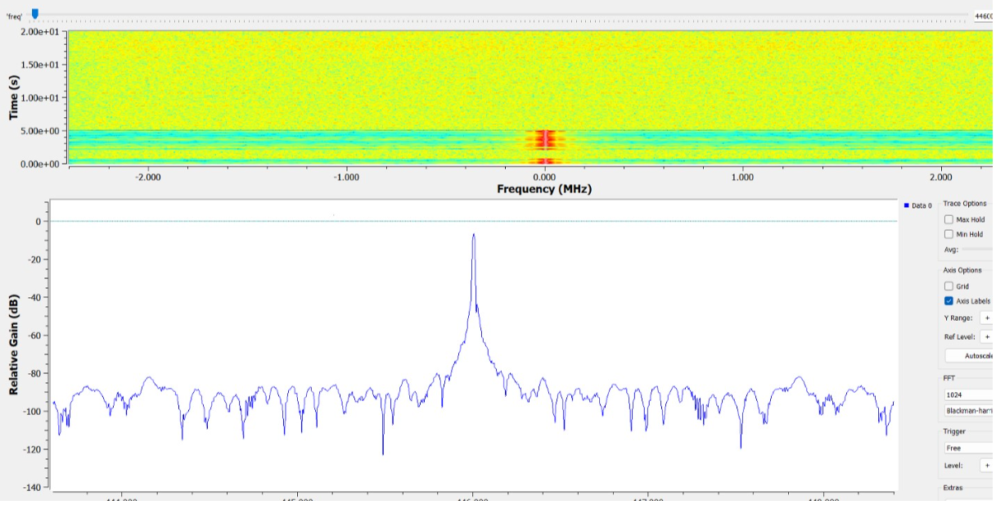
Frequenzanalyse

